Slide 1
Štátny program výskumu a vývoja
KNIHA.SK
2003SP200280301 zmluva č. 661/2003
Záchrana, stabilizácia a konzervovanie tradičných nosičov informácií v Slovenskej republike
Zadavateľ: Ministerstvo školstva SR, 2003_9

Slide 2
Odbor reštaurovania konzervovania dokumentov SNK
1/ Oddelenie reštaurovania
2/ Oddelenie konzervovania
3/ Oddelenie výskumu a deacidifikácie
Celkom: 14 stálych pracovníkov
Na riešení štátnej úlohy KNIHA.SK v SNK sa priamo podieľa:
• 8 pracovníkov odboru
• 3 ďalší pracovníci SNK
• 3 ďalší pracovníci na dohodu a dobu určitú

Slide 3
Štátny program výskumu a vývoja
Záchrana, stabilizácia a konzervovanie tradičných nosičov informácii v Slovenskej republike
(KNIHA.SK)
Príprava a obchodná súťaž: 01.2003 - 10. 2003
Doba riešenia : 1. etapa 10.2003 – 12.2005
(vstupná a výstupná oponentúra, priebežne každého ½ roka)
2. etapa 2006 – 2008
(vstupná oponentúra)
Hlavný riešiteľ:
STU, FCHP, Katedra chemickej technológie dreva, celulózy a papiera (štatutár: Prof. Bakoš, DrSc.- dekan fakulty)
Spoluriešitelia:
SNK v Martine, Odbor reštaurovania a konzervovania dokumentov
(štaturár: Doc. Katuščák, PhD- generálny riaditeľ)
SNA v Bratislave (štaturát: Dr. Draškaba-riaditeľ )
SAV v Bratislave, Ústav polymérov (štatutár: Ing. Rychlý, DrSc.-riaditeľ)

Slide 4
Plánované náklady na celú štátnu úlohu výskumu a vývoja KNIHA.SK na obdobie 5 rokov
40 miliónov korún
Náklady na riešenie čiastkových úloh E1, E3 a čiastočne aj E4 v SNK v rokoch 2004-2005
3, 515 milióna korún
Ekonomika projektu:
Ing. Ľ Hurtová, od 1.1. 2006 Ing. E. Bencúrová

Slide 5
Ciele programu KNIHA.SK
1/ Príprava deacidifikačnej chemickej sústavy
2/ Príprava technológie masovej deacidifikácie kníh a archiválií (minimálne štvrťprevádzka)
3/ Príprava paralelných konzervačných technológií
(deacidifikácia vo vodnom prostredí, spevňovanie papiera, analýza prostredia)
4/ Vytvorenie technologického centra výskumu
5/ Výchova odborníkov v oblasti ochrany historických dokumentov

Slide 6
Štruktúra výskumného programu KNIHA.SK
E1- 1. etapa: Báza odborných informácii (SNK)
2. etapa: Technologické centrum na ochranu kultúrneho dedičstva
(STU, SNA, SNK, SAV)
E2- Vedomostná databáza (STU)
E3- Hodnotenie stavu fondov v knižniciach (SNK) a archívoch (SNA)
E4- Výskum chemických technológií ochrany
(STU, SAV, SNK, SNA)
E5- Tvorba a ochrana priemyslových práv nových riešení
(STU a všetci autori)
E6- Skúšanie nových látok, procesov a zariadení
(STU, SNA, SNK, skúšobňa)
E7- Aplikovaný výskum enviromentálnej kvality materiálov a prostredia (STU, SNK, SNA)

Slide 7
SNK
E1- Báza odborných informácii- Špecializovaná digitálna knižnica pre oblasť záchrany tradičných nosičov informácií a vedeckého dedičstva.
Riešitelia:
Doc. PhDr. D. Katuščák, PhD, Bc. Oliver Ardo,
Mgr. M. Katuščák, Ing. I. Kuka, Ing. V. Bukovský, CSc.,
Bc. Ľ. Lokajová, Bc. M. Krakovská
Výsledky:
• Vypracoval sa technologický postup digitalizácie plných textov dokumentov v užívateľskom prostredí www.memoria.sk
• Do konca roku 2005 bolo sprístupnených 1188 plnotextových dokumentov, čo predstavuje 7,5 GB údajov
• Báza je sprístupnená od 25.10. 2005 odbornej verejnosti

Slide 8
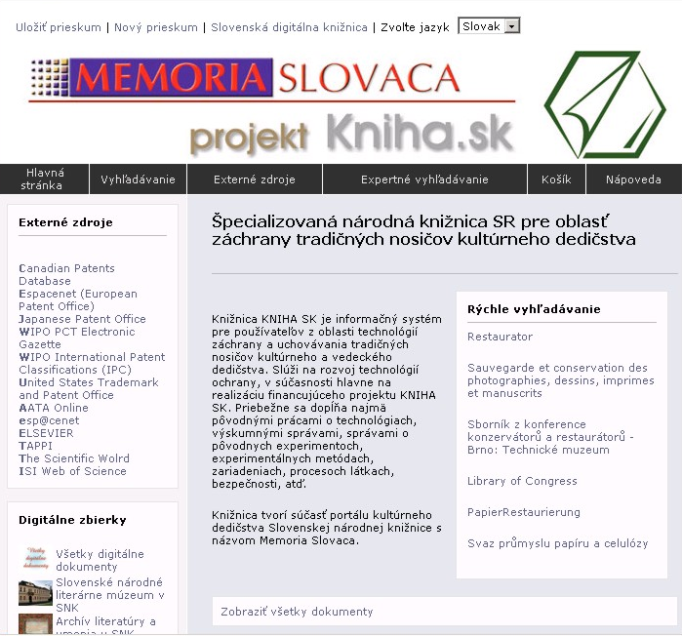
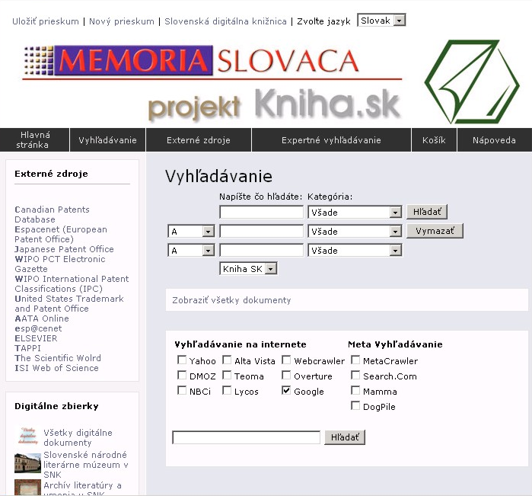
MEMORIA SLOVACA a projekt KNIHA.SK

Slide 9
SNK
E3- Hodnotenie stavu fondov v knižniciach
Riešitelia:
Ing. V. Bukovský, CSc. Ing. M. Trnková, Ing. I. Kuka,
Ing. A. Maková, Bc. A. Boďová, A. Marková, Bc. M. Maršala
Výsledky: l/ Príručka
2/ Vytvorenie modelová knižnica
3/ Zriadenia špecializovaného laboratória na prieskum fondov
4/ Zariadenia na testovanie papiera prierazom- chránený vzor
5/ Testovanie zariadenia na meranie pevnosti papiera prierazom
6/ Prieskum stavu fondov modelovej knižnice – 1. úroveň

Slide 10
Príručka:
Kvantitatívne triedenie knižných a archívnych dokumentov (KAD SK )
• Pripraviť všeobecne použiteľnú príručku pre analýzu KAD v knižniciach a archívoch
• Potvrdiť výpovednú hodnotu vybratých pracovných postupov modernými analytickými postupmi
• Dopracovať PC programy na báze CDS- ISIS pre ukladanie a vyhodnocovanie získaných parametrov v rôznorodých a ľubovoľne veľkých súboroch
• Parametre využiť pri príprave dokumentov na veľkokapacitné konzervovanie

Slide 11
Príručka sa skladá z týchto 4 kapitol:
1. Úvodný záznam, ktorý obsahuje
- signatúru, rok vydania, miesto vzniku dokumentu
- typ dokumentu: knihy, časopis listina noviny a iný
- veľkosť dokumentu: hmotnosť, hrúbka, výška a šírka
- podmienky v depozite uskladnenia: aktuálna teplota a RV
2. Knižný blok – analýza papiera
- typ papiera knižného bloku
- hrúbka papiera
- obsah lignínu
- technológia výroby papiera
- zaglejenie papiera
- pevnosť papiera
- kyslosť papiera
- miera zožltnutia
- farebné súčasti papiera

Slide 12
Pracovné postupy
3. Metodické prílohy
Príloha č.1: Meranie vyhodnocovanie podmienok v depozite, teplota, RV
Príloha č.2: Meranie kyslosti väzbových materiálov
Príloha č.3: Určenie obsahu vody v papieri
Príloha č.4: Určenie hrúbky papiera
Príloha č.5: Určenie obsahu lignínu v papieri, dve kvapkové reakcie
Príloha č.6: Dôkaz prítomnosti hliníka v papieri - Al₂(SO₄)₃
Príloha č.7: Metodika stanovenia zaglejenia papiera
Príloha č.8: Skríningové stanovenie pevnosti papiera
Príloha č.9: Meranie kyslosti papiera dotykovou elektródou pomocou pH- metra
Príloha č.10: Meranie kyslosti papiera pomocou pH- papierikov
Príloha č.11: Určenie miery zožltnutia papiera
Príloha č.12: Testovanie farebných súčastí dokumentu
(rozpustnosť vo vode a v alkohole)

Slide 13
4. Obrázkové prílohy
(určenie typu knižnej väzby)
Príloha č.1: väzba V1 Príloha č.5: väzba V5
Príloha č.2: väzba V2 Príloha č.6: väzba V6
Príloha č.3: väzba V3 Príloha č.7: väzba V7
Príloha č.4: väzba V4 Príloha č.8: väzba V8

Slide 14
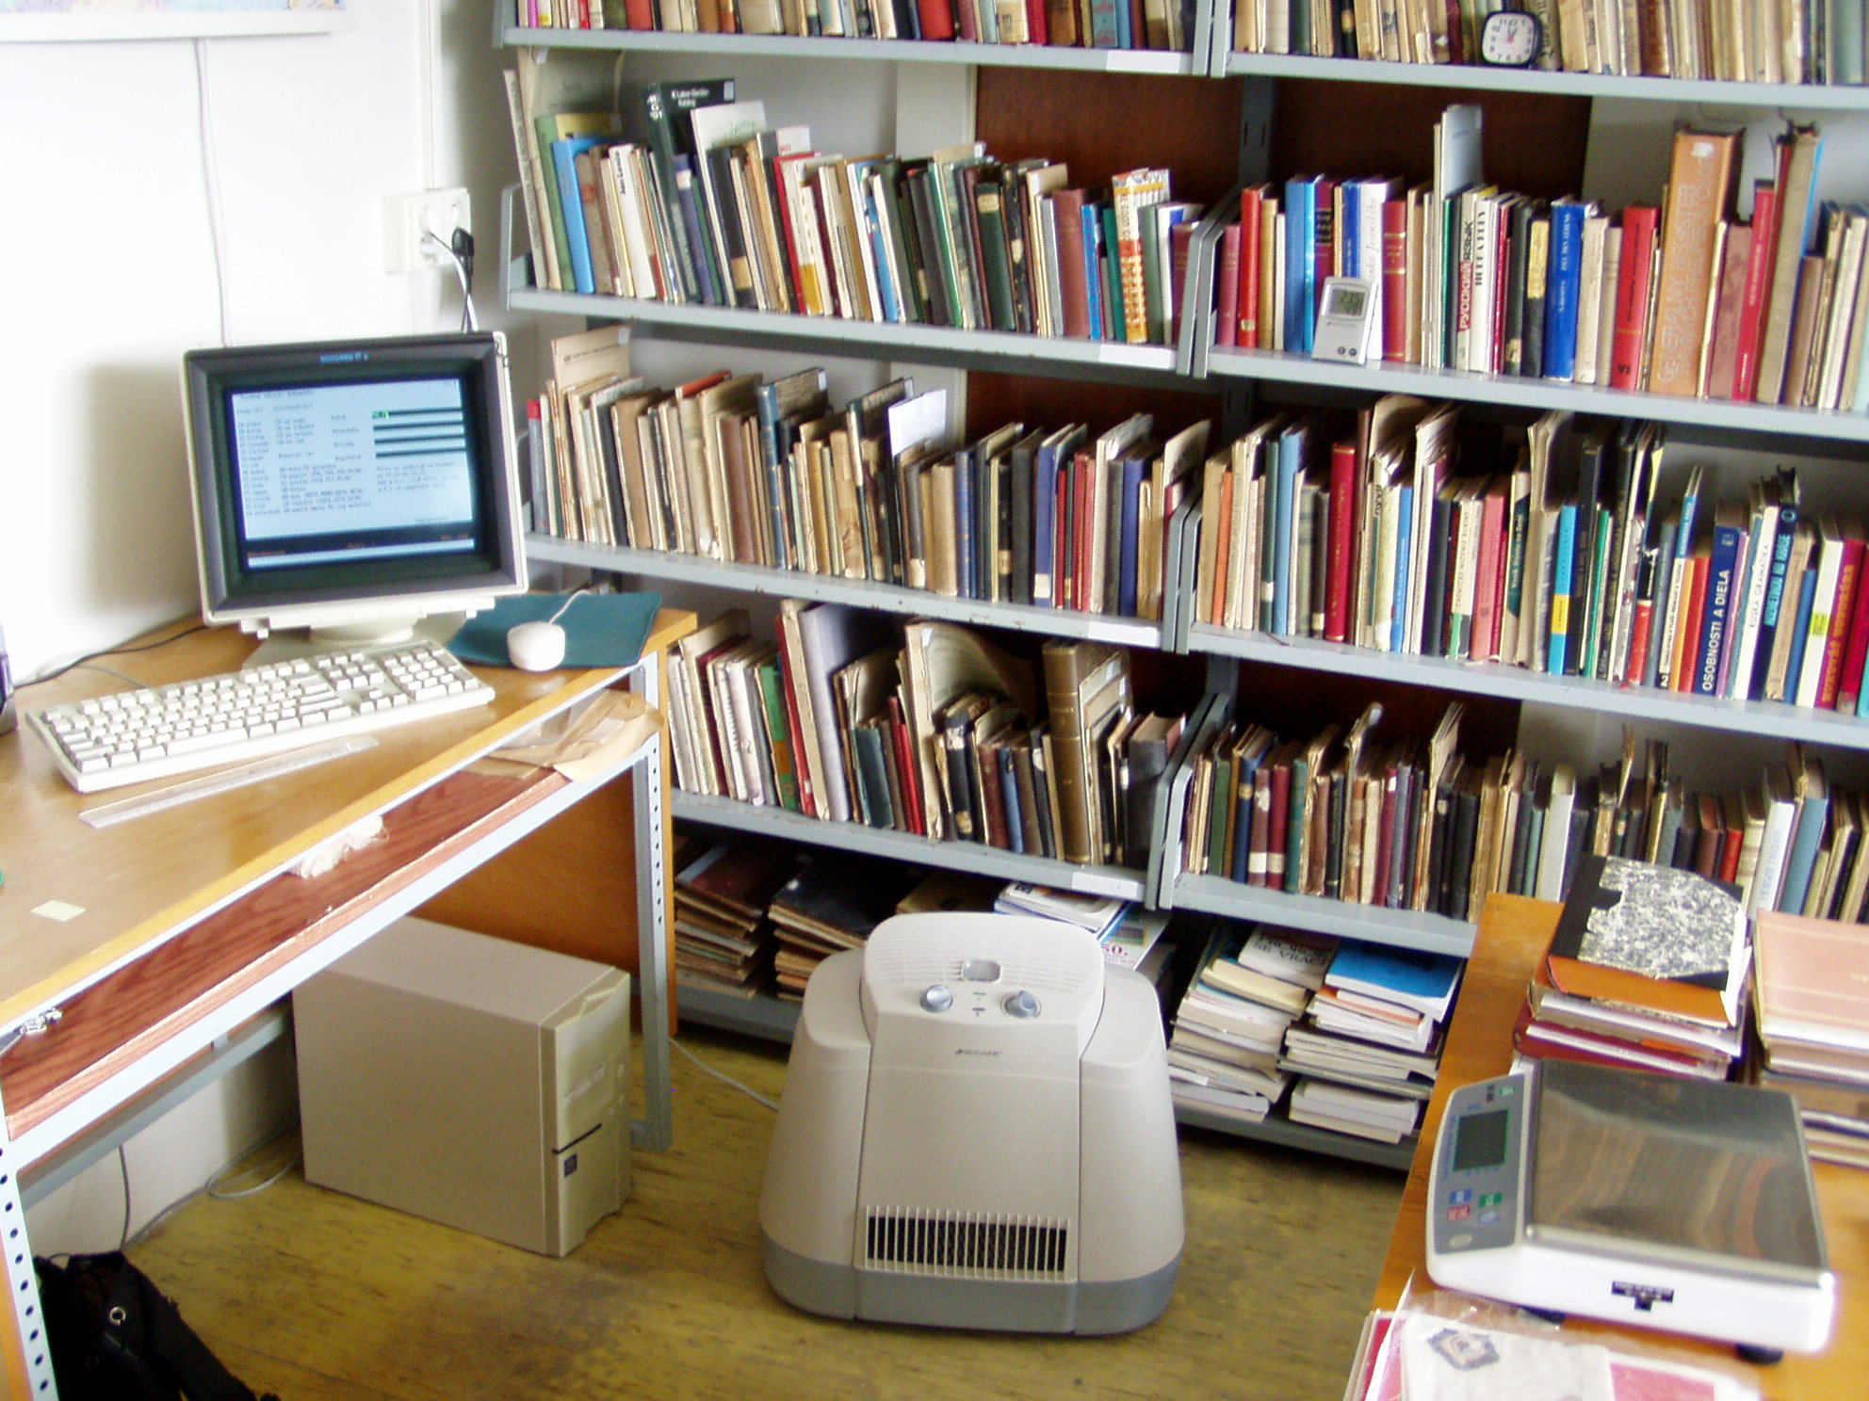
Vytvorenie modelovej knižnice
1400 jednotiek
20. storočie
1/ Modelová knižnica umožňuje opakovane testovať knižničné dokumenty
z celého obdobia 20. storočia
2/ Získané údaje z modelovej knižnice sú k dispozícií pre celý riešiteľský
kolektív KNIHA.SK
3/ Modelová knižnica je integrálnou súčasťou prieskumu ďalšieho
množstva dokumentov z 20. storočia, ktorý stále prebieha (dokumenty-
knihy sú už súčasťou fondu knižnice - spracované v CDS-ISIS)

Slide 15
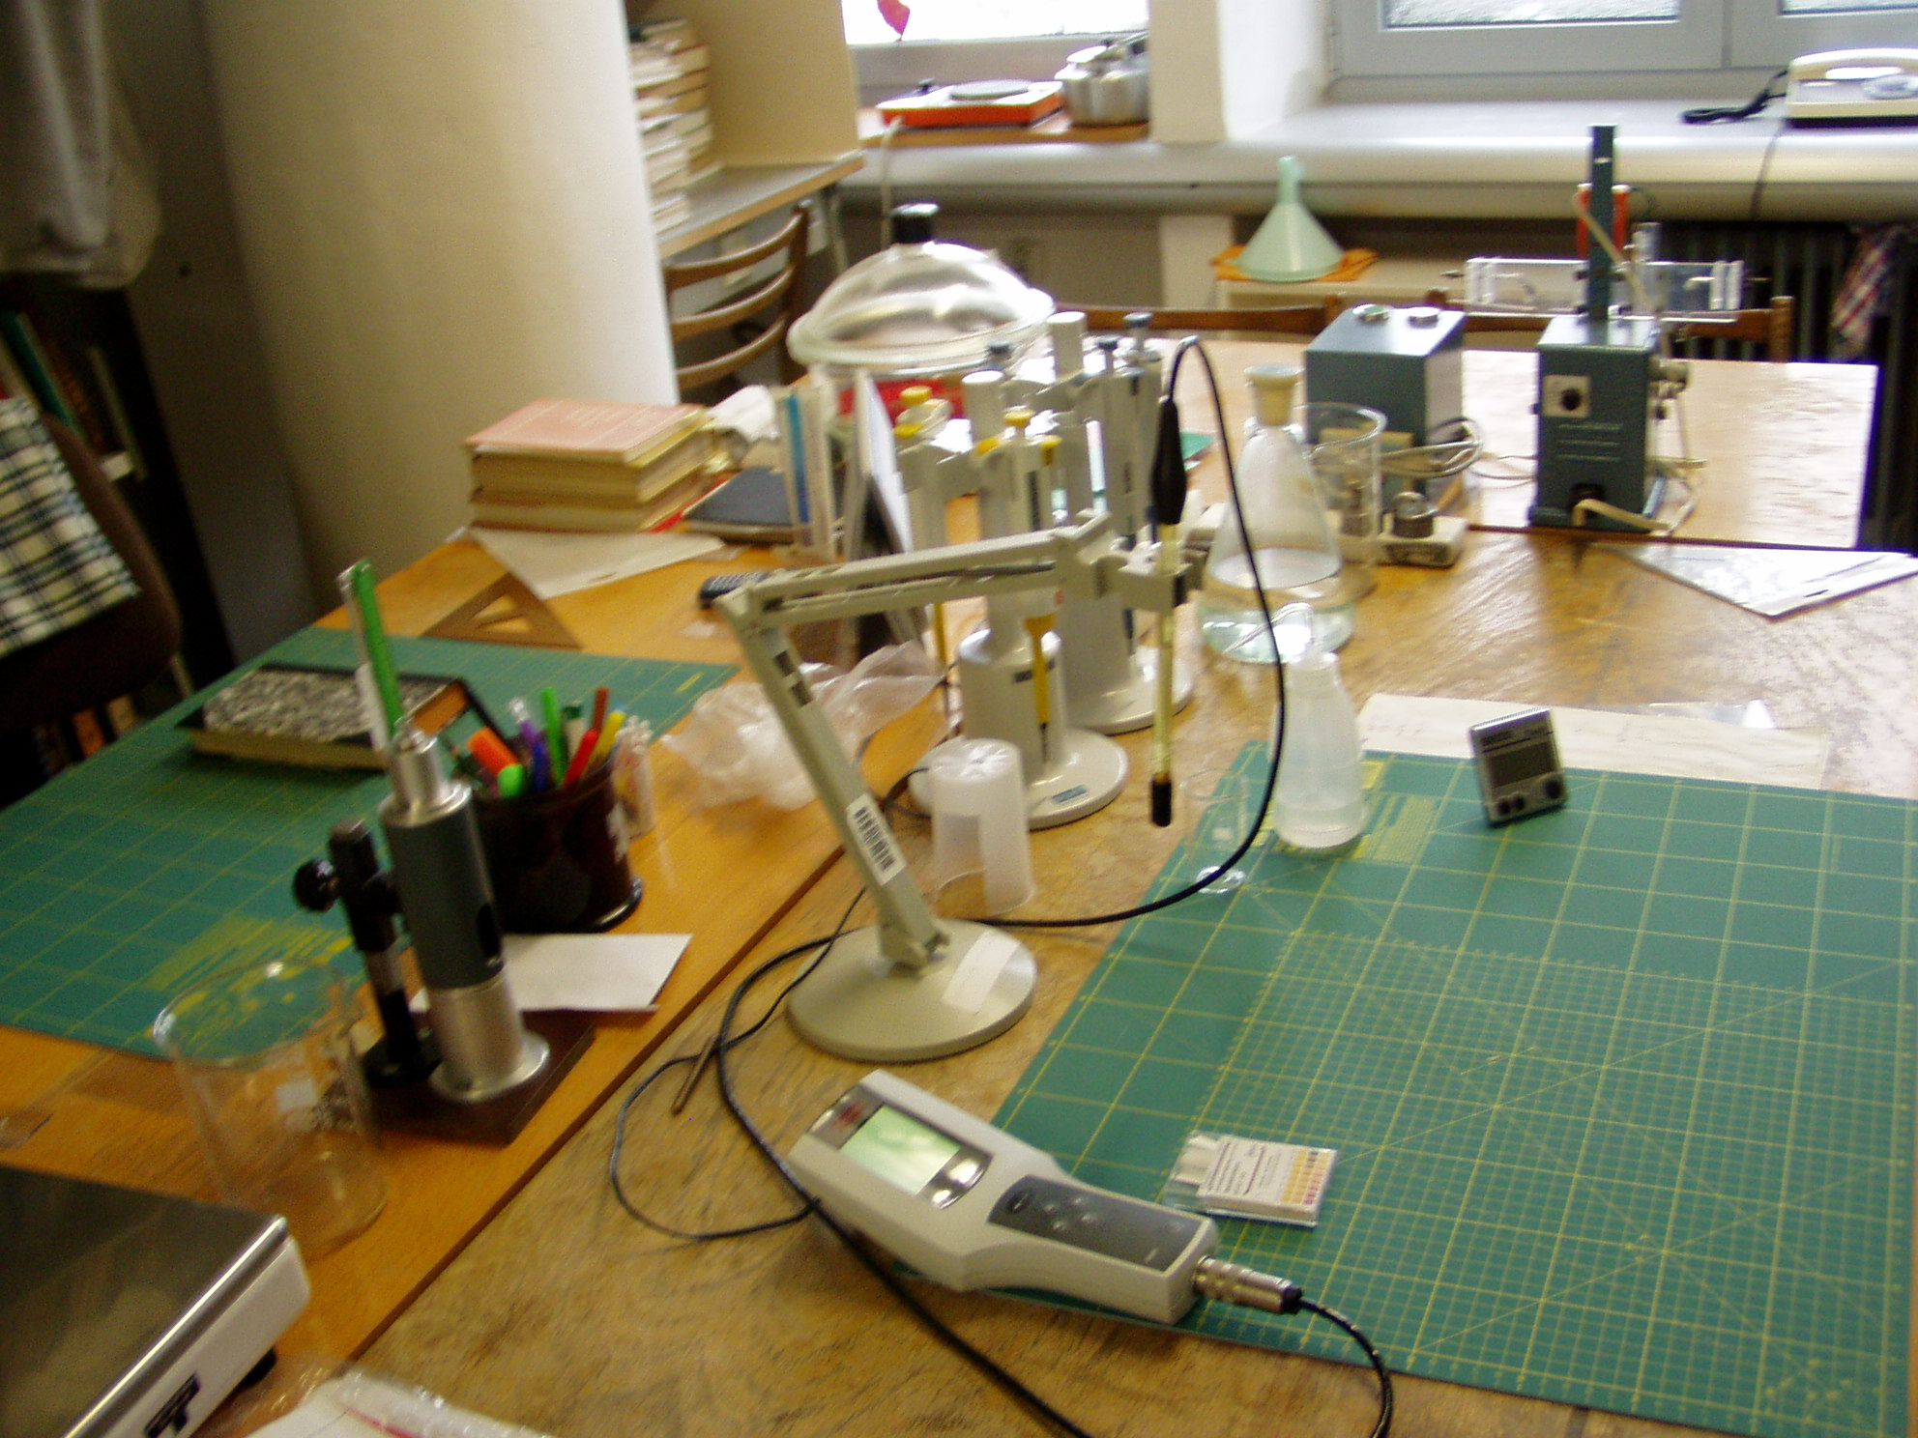
Zriadenie špecializovaného laboratória na prieskum fondov

Slide 16
Zariadenie na testovanie pevnosti papiera prierazom®
(chránený vzor)
(G2A)
Na skríningové testovanie pevnosti papiera bolo vyvinuté zariadenie, ktoré je svojou veľkosťou a funkciou vhodné pre prácu v depozite a namerané hodnoty pevnosti popisujú stav papiera v dokumente bez toho, aby došlo k jeho výraznejšiemu poškodeniu.
Pomocou zariadenia sa urobilo skríningové testovanie pevnosti papiera v modelovej knižnici (1400 knižných jednotiek) a na ďalších 1200 knihách vo vybratom fonde SNK.

Slide 17
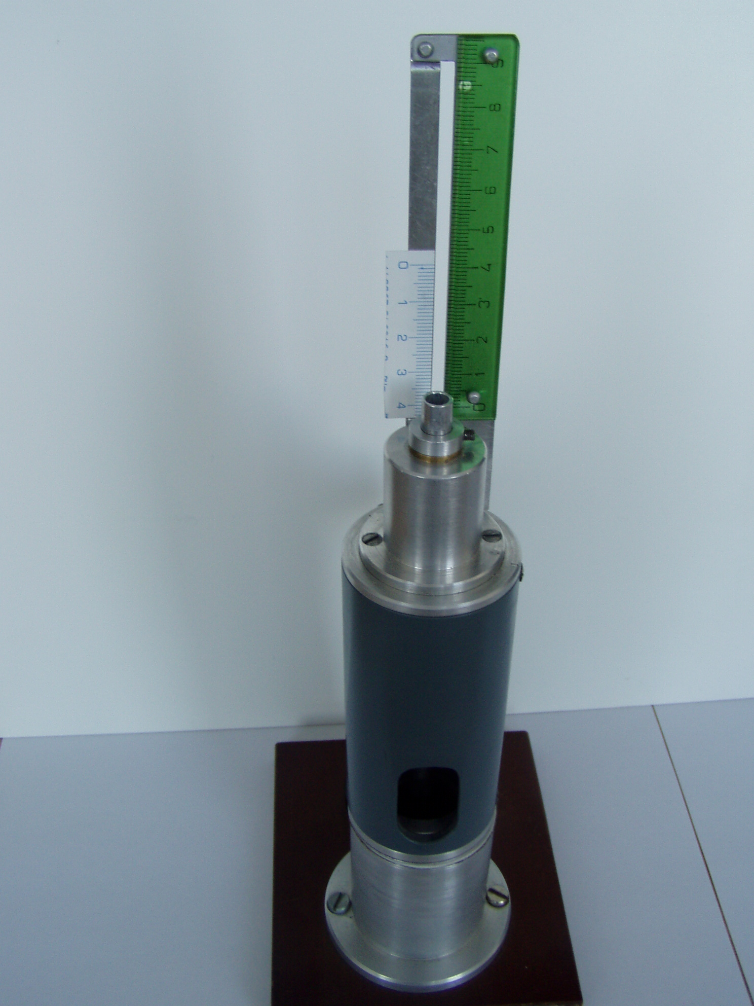
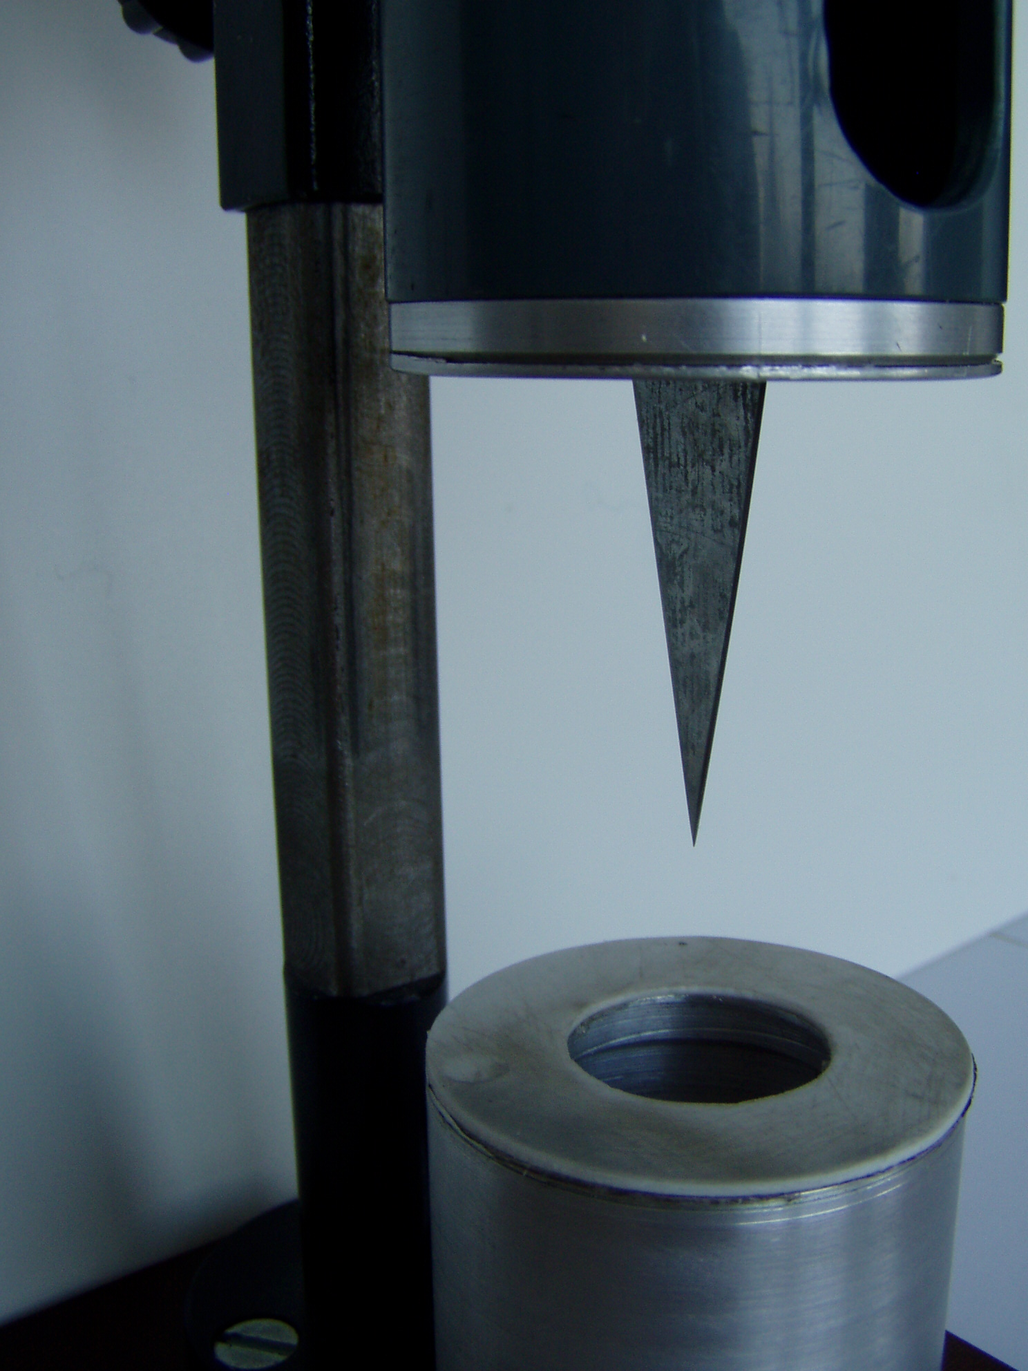
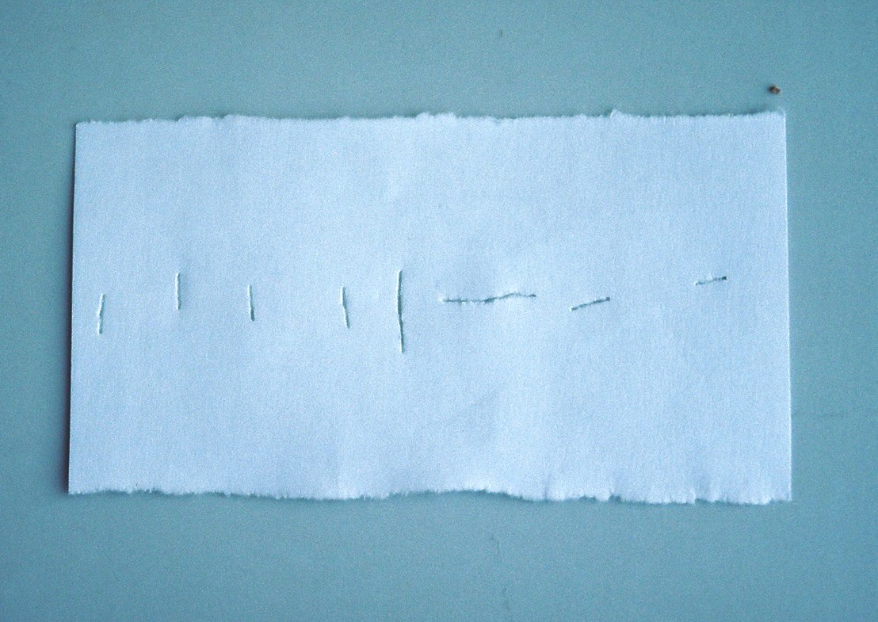
V hornej ľavej časti obrázku je pohľad na zariadenie
V hornej pravej časti na hrot a spodnú podložku, ktorá drží papier po zložení zariadenia.
V dolnej časti je ukážka prierazu papiera z lícnej a rubovej strany a rozsahu poškodenia dokumentu.

Slide 18
Zariadenie na meranie pevnosti papiera prierazom®
^{Testovanie}
Činnosť zariadenia bola testovaná na všetkých druhoch papiera v závislosti:
• na množstve vody v papieri (RV prostredia)
• na hrúbke papiera
• porovnaním s počtom dvojohybov (Schopper)
« pri rôznom napätí spružín dvojohýbačky
« pri rôznom obsahu vody v papieri (RV)
« pri urýchlenom suchom starnutí
Meranie pevnosti papiera. Závislosť medzi log dvojohyby a hĺbkou vpichu je lineárna.

Slide 19
Vzťah medzi napätím spružín dvojohybačky, množstvom vody v papieri a hĺbkou vpichu
Stanovenie pevnosti papiera pri urýchlenom starnutí papiera metódou dvojohybov
a pomocou zariadenia na prieraz (G2A)

Slide 20
Prieskum stavu fondov modelovej knižnice
1. úroveň
V 1.etape projektu sa vykonal prieskum na 1400 knižných jednotkách modelovej knižnice z obdobia rokov 1900-2000.
• analyzovalo sa storočie ako celok
• analyzovali sa jednotlivé desaťročia storočia
(základný parameter 1. úrovne)
Získané hodnoty boli uložené v PC v CDS-ISIS programe

Slide 21
Na analýzu 1. úrovne sa použilo 7 parametrov a každý parameter bol rozdelený na rizikové skupiny:
• kyslosť (pH- papierikom a pH- elektródou)
• pevnosť (prierazom v stred a na okraji listu papiera)
• hrúbka listu papiera v dokumente
• stupeň zaglejenia papiera
• obsah lignínu
• zožltnutie
• obsah hliníka v papieri- AL₂(SO₄)₂

Slide 22
Výsledky merania kyslosti papierov v knižných blokoch
(pH, meranie pH- metrom )

Slide 23
Výsledky merania pevnosti papierov knižných blokov
(merané zariadením na prieraz)

Slide 24
SNK
E4- Výskum chemických technológií ochrany
1/ Degradačné reakcie celulózy a lignínu v procese prirodzeného a urýchleného starnutia papiera- monografia
2/ Výroba deacidifikačného prostriedku MMMK
3/ Vplyv svetla na blok drevitých papierov
4/ Stabilizácia papiera škrobmi, ich derivátmi a derivátmi celulózy
5/ Stabilizácia papiera lamináciou po modifikácii papiera

Slide 25
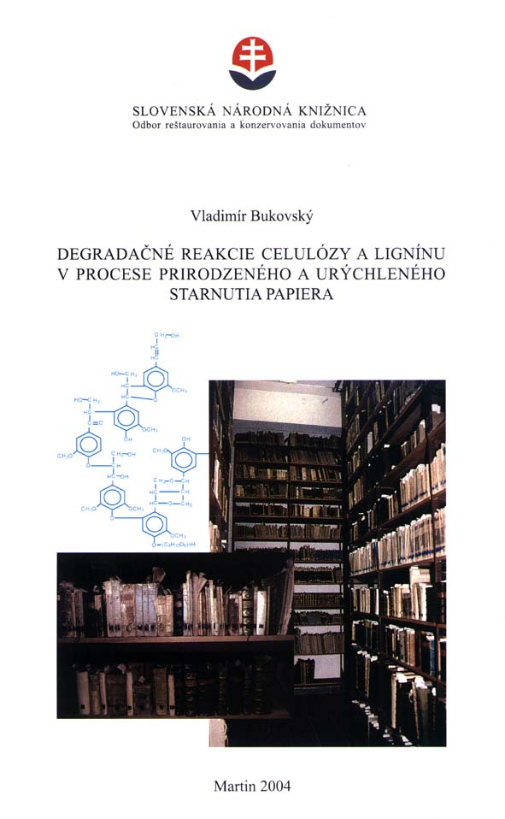
Pripravila sa monografia s názvom:
„Degradačné reakcie celulózy a lignínu v procese prirodzeného
a urýchleného starnutia papiera“.
Vydala:
Slovenská národná knižnica,
Martin, 2004, 65 strán.
(ISBN 80-89023-41-X)

Slide 26
Pripravila sa výroba MMMK podľa týchto rovníc:
Zariadenie na výrobu deacidifikačného prostriedku MMMK
(metyl-metoxymagnézium karbonát)
Navrhli a postavili sme aparatúru s výkonom
6 litrov MMMK / 8 hodín
(10% koncentrácia Mg).
MMMK je základnou zlúčeninou, ktorá sa v rôznych chemických obmenách používa v masových procesoch deacidifikácie kyslého papiera knižných a archívnych dokumentov.

Slide 27
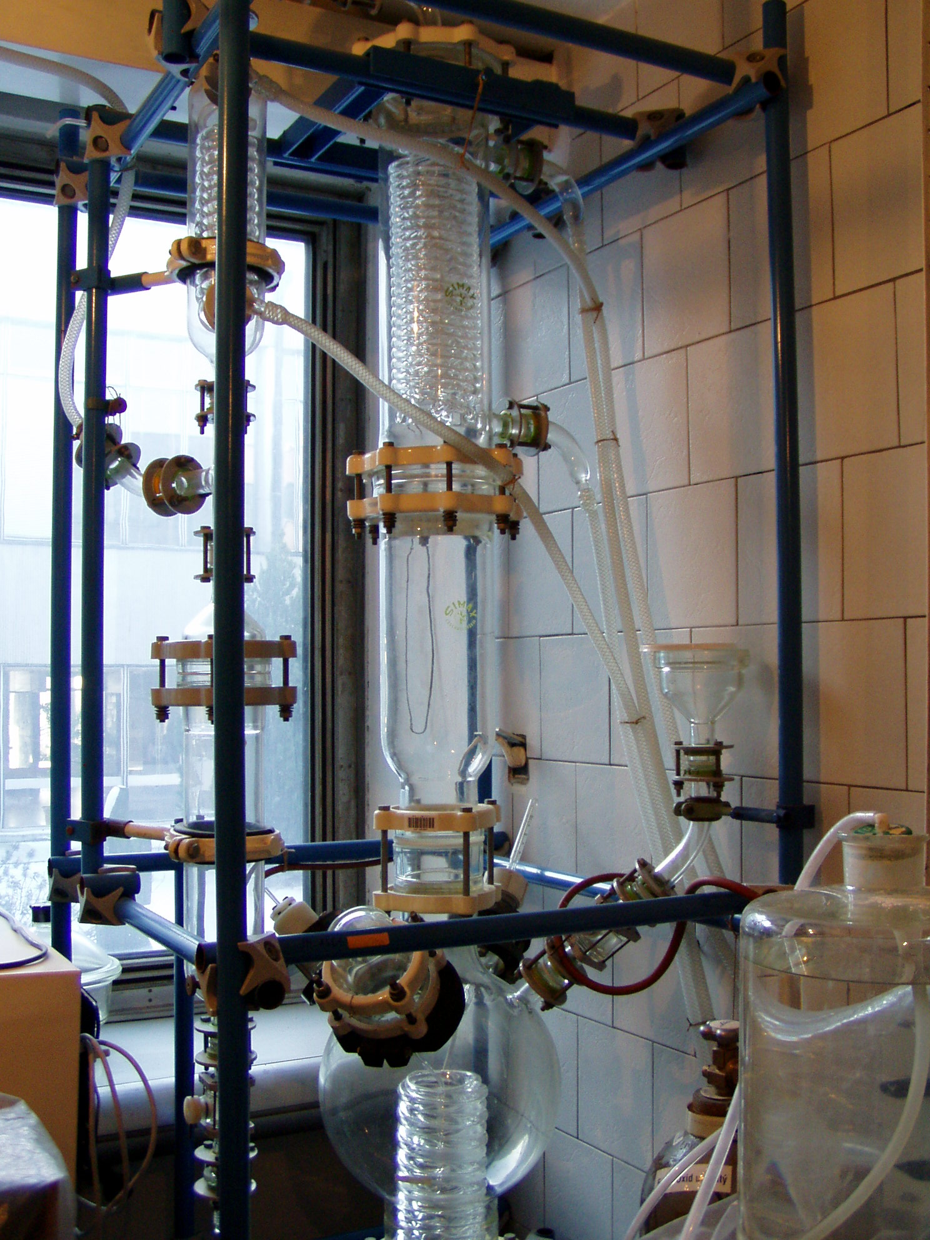
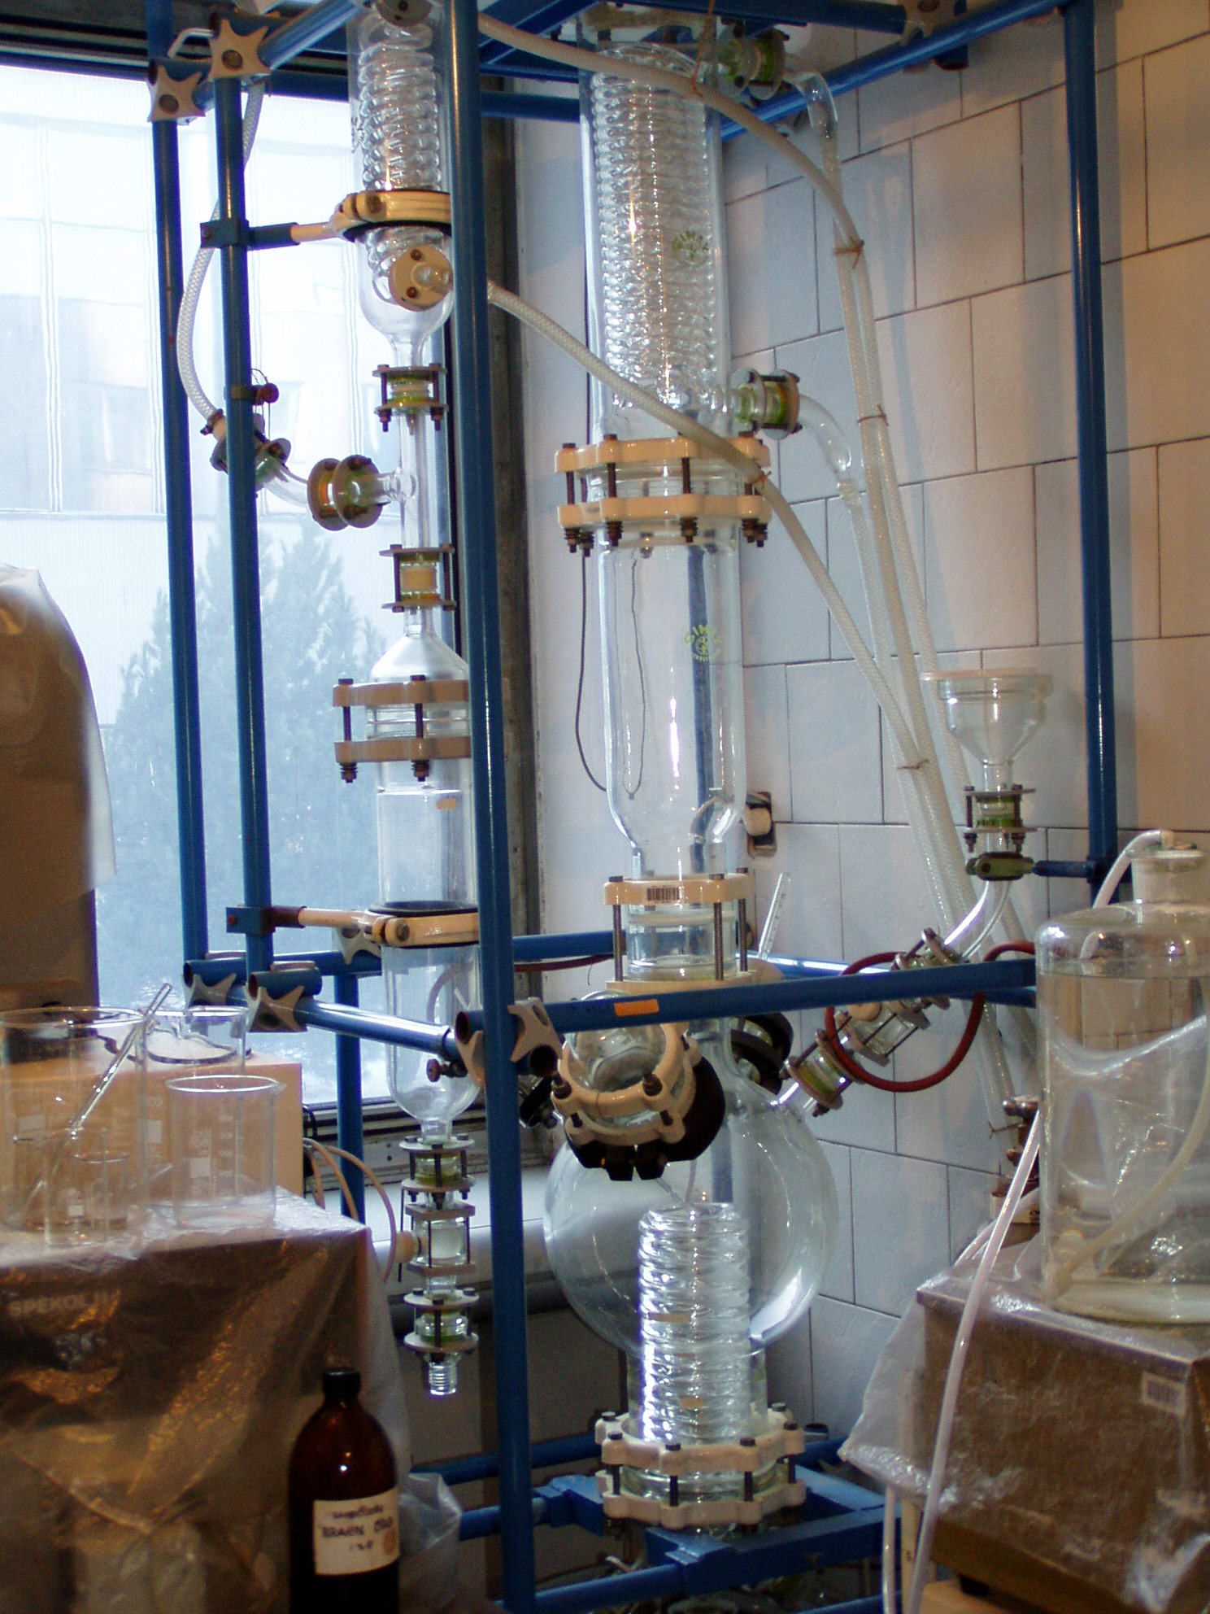
Ľavá strana obrázku ukazuje hornú časť aparatúry s refluxným a dochladzovacím
chladičom a napojenie na vzduchotechniku.
Pravá strana obrázku ukazuje samotnú reakčnú nádobu s vnútorným regulovateľným ohrevom.

Slide 28
Vplyv svetla na blok drevitých papierov

Slide 29
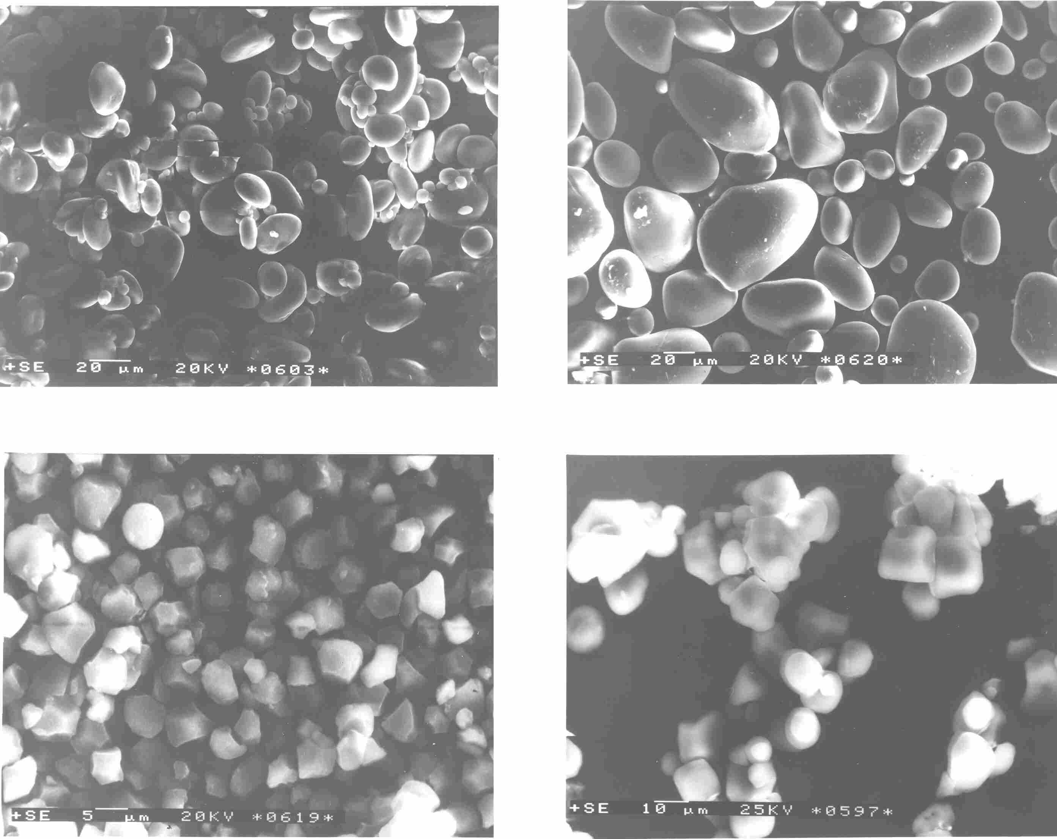
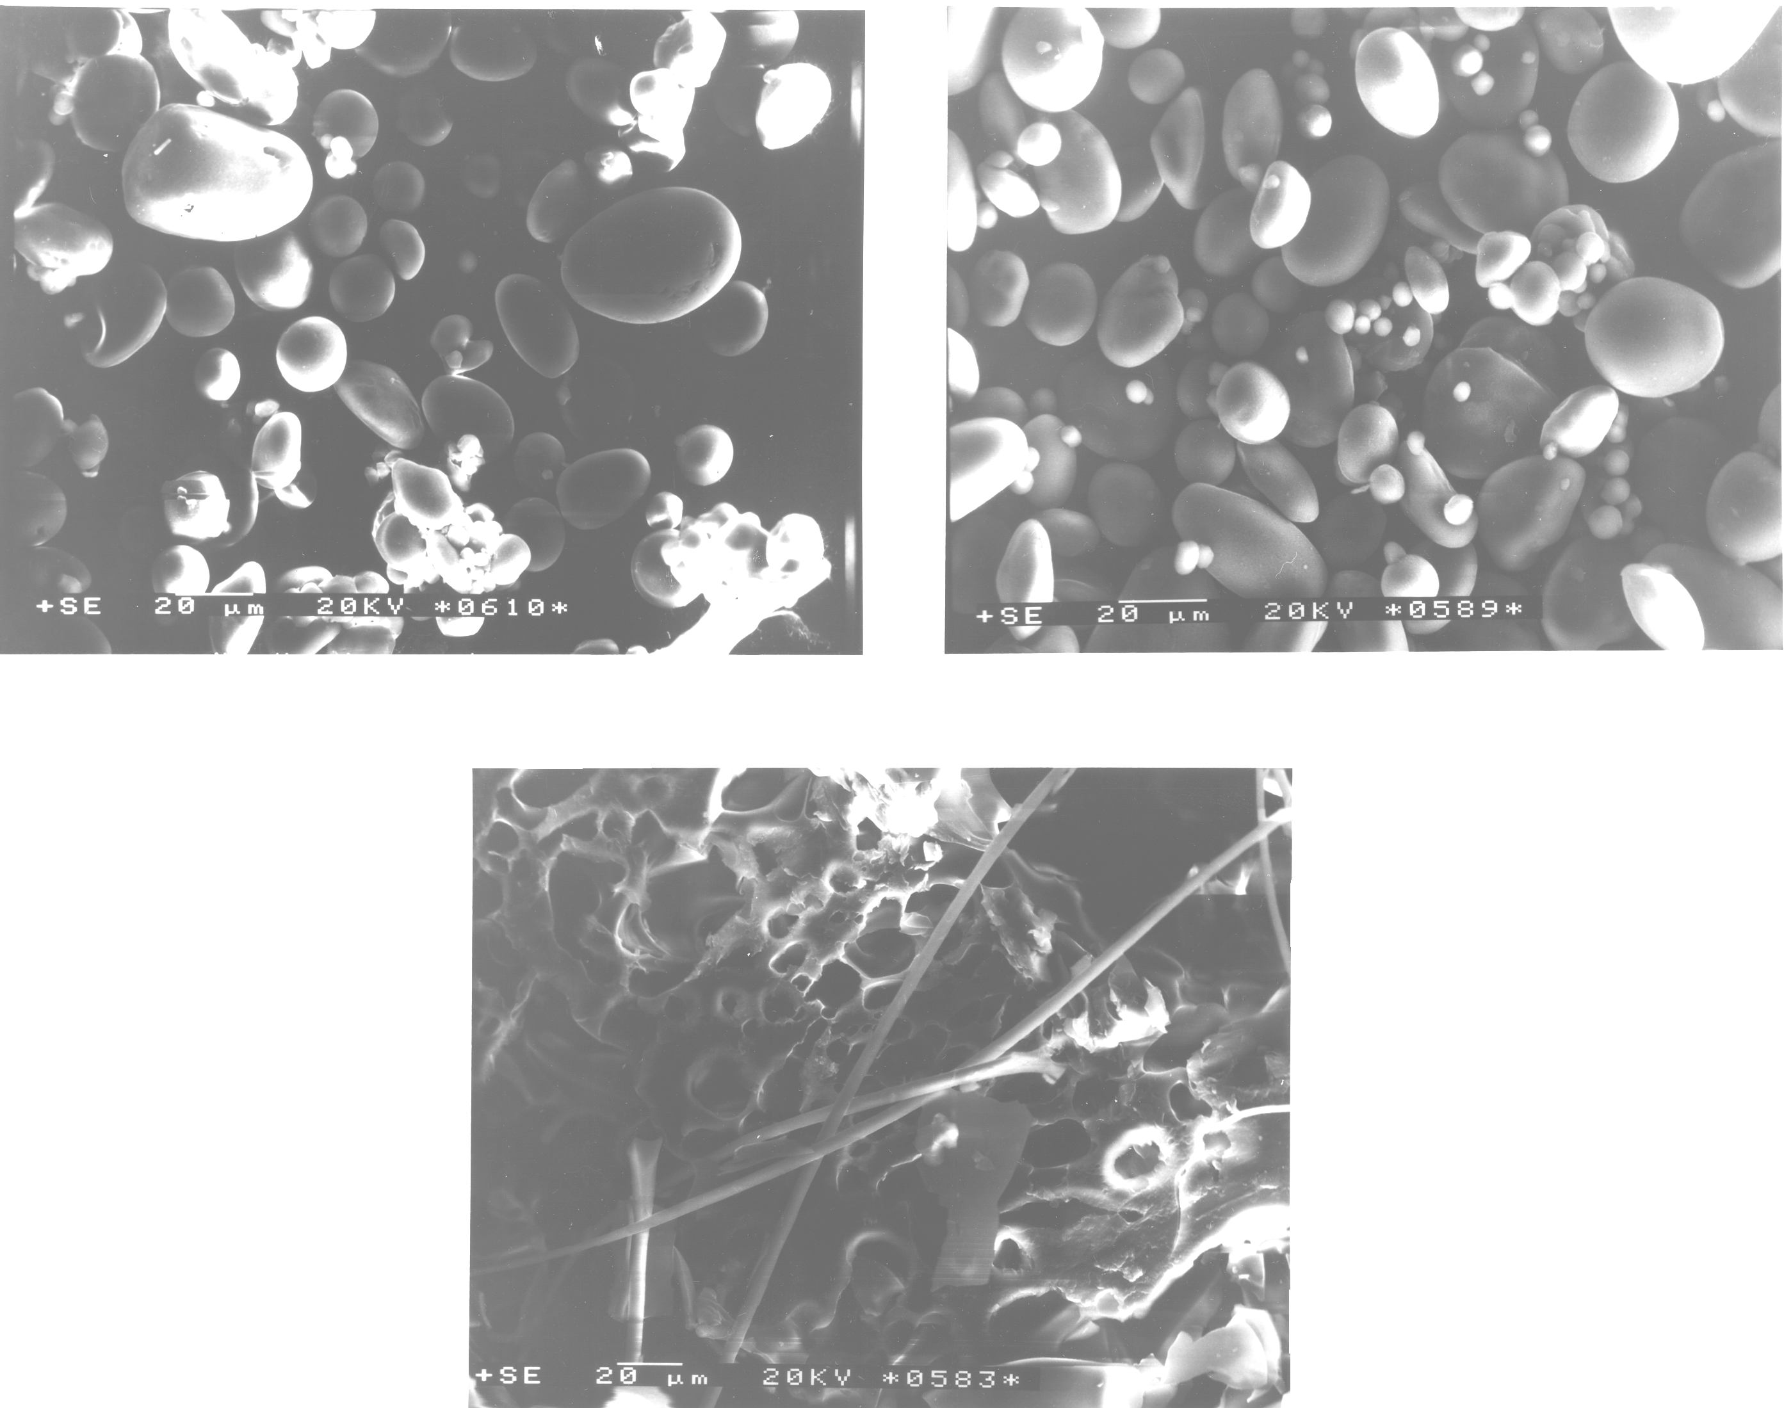
Stabilizácia papiera škrobmi, ich derivátmi a derivátmi celulózy pri konzervovaní a reštaurovaní papiera
Morfológia natívnych škrobov (SEM mikroskop)
A- pšeničný,
B- zemiakový,
C- ryžový,
D -kukuričný
Morfológia katiónových škrobov
(SEM mikroskop)
E- Kationamyl
NB 1080,
F- Kationamyl
NB 3080,
G- kationamyl
NB 1080 R
Tržná dĺžka lB (km) katiónových škrobov
rozpustných za studena, po nanesení
na Whatman 1, 2% -né koncentrácie

Slide 30
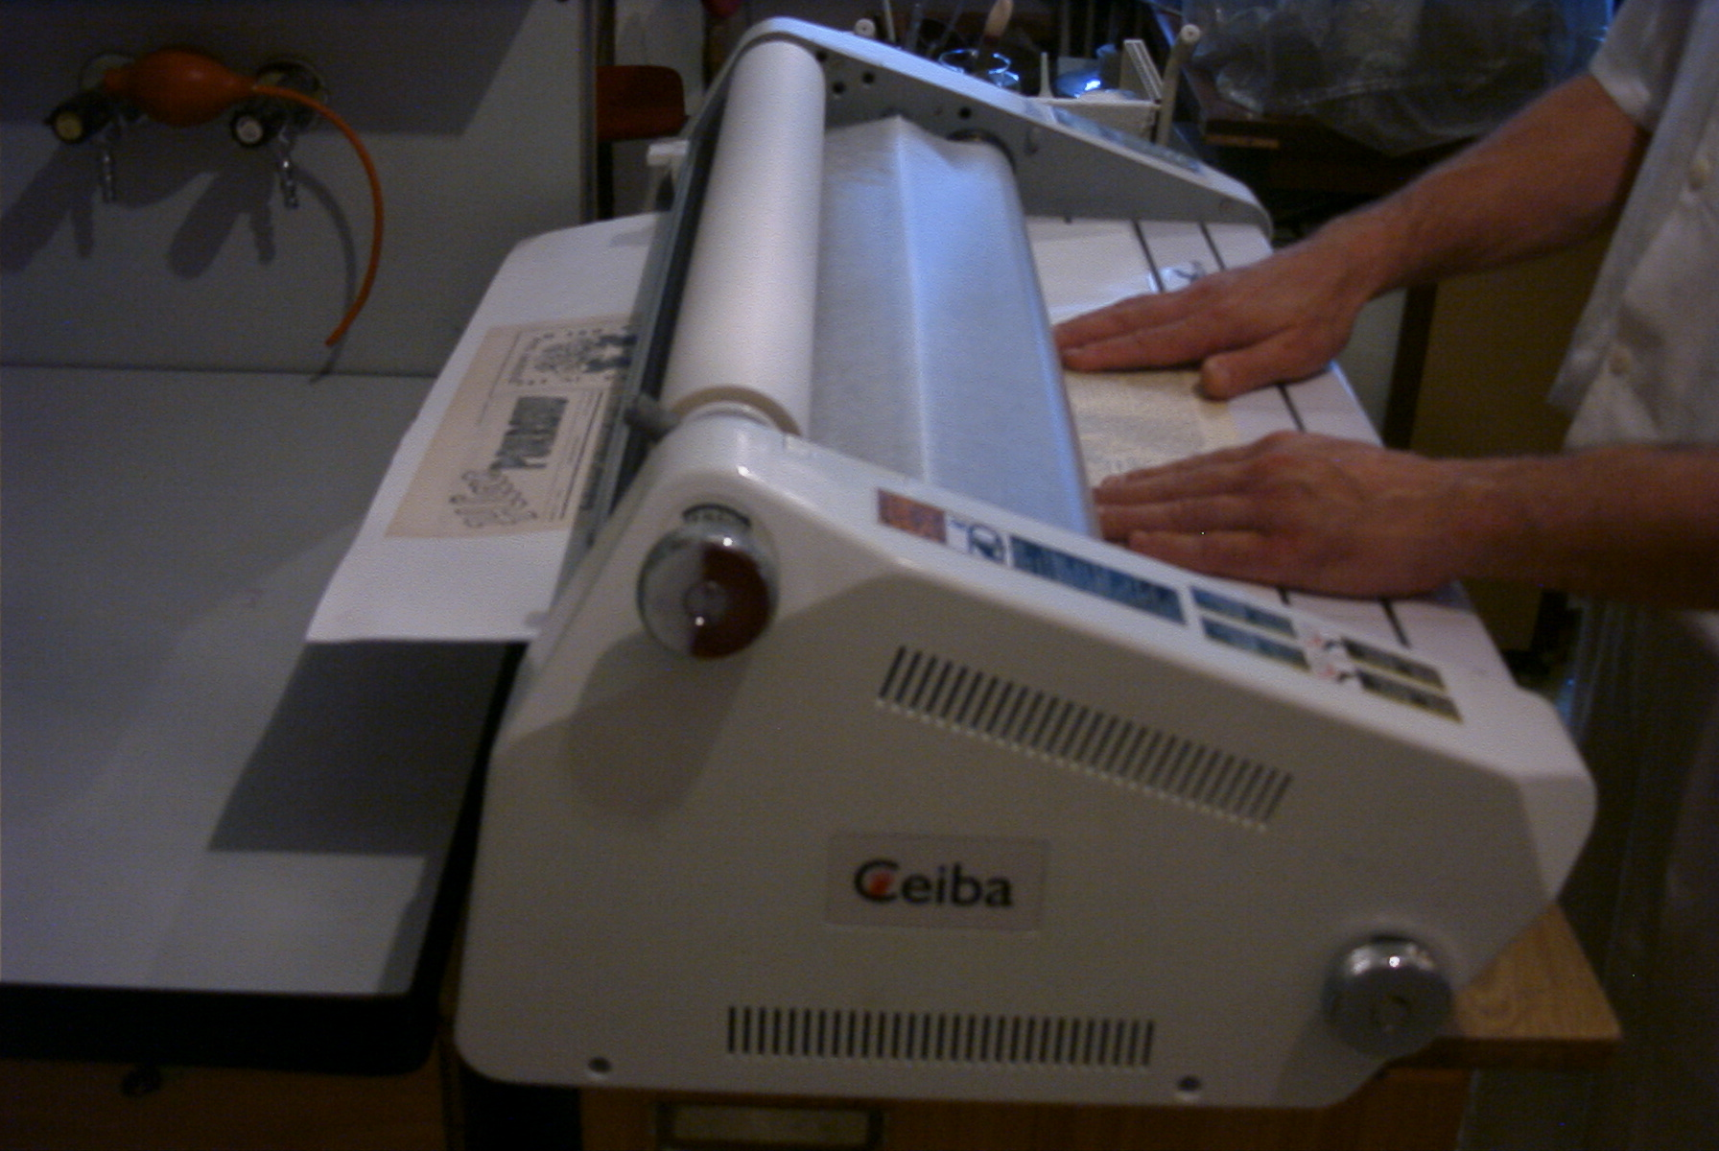
Stabilizácia laminačnou technológiou po modifikácii papiera
Laminačné zariadenie na
lamináciu drevitých
Zmena po úpravách novinového
papiera oproti kontrole v %:
pH, trž. zaťaženia, odolnosti v ohybe,
farebná zložka CIA b*

Slide 31
Publikačná činnosť pracovníkov
Odboru reštaurovania a konzervovania dokumentov roky 2004 – 2005
(autori a spoluautori)
V zahraničí:
1/ článok v CC časopise 4
2/ článok v zborníku 15
3/ monografia (autorská kapitola) 1
Doma:
1/ článok v časopise 14
2/ článok v zborníku 13
3/ monografia 1

Slide 32
Ciele SNK- ORAKDO pri riešení 2 etapy projektu
• Navrhnúť nový spôsob klasifikácie a hodnotenia historických knižničných a archívnych fondov
(2. úroveň a ďalšie)
• Vypracovať systém kategórií pre rozhodovanie o chemicko- technologických postupoch konzervovania dokumentov
(predovšetkým deacidifikácia a spevňovanie)
• Spracovať podklady pre cieľavedomý výber dokumentov s cieľom zvýšenia kapacity konzervačných postupov a ich ekonomickej efektívnosti
• Pripraviť analytické podklady pre rozhodovanie na úrovni
SNK, SNA, STU a štátu pre zabezpečenie realizácie hromadných konzervačných technológií

